Slide 1
«Возрастная психология. Понятия «возраст» и «развитие» в психологии»
Степашкина Валерия Александровна,
к.психол.н., клинический психолог

Slide 2
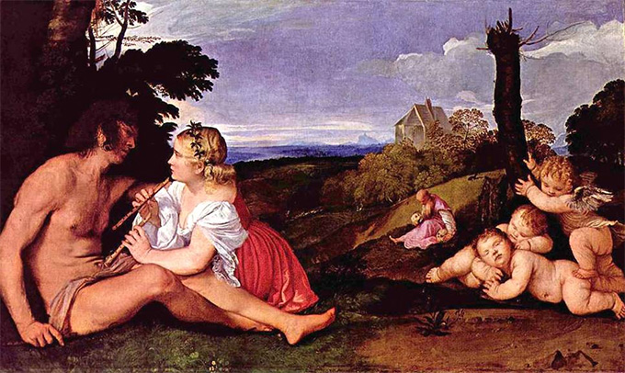
Зарождение возрастной психологии и психологии развития определяется периодами первых систематических описаний и исследований в области развития человека.
Вильям Прейер (1841-1897) — «отец» детской психологии. В 1882 году публикует книгу «Душа ребенка» — подробный дневник наблюдений за развитием своего сына от рождения до трех лет. Он впервые описал развитие моторики, восприятия, речи, эмоций как единый закономерный процесс. Это был первый научный труд, посвященный исключительно развитию ребенка.
«Три возраста», Тициан

Slide 3

Стэнли Холл (1844-1924) — «отец» возрастной психологии. Он применил эволюционный подход к психике, создал теорию рекапитуляции (онтогенез повторяет филогенез). Провел первые массовые опросы детей и подростков («метод анкет»). В 1904 году опубликовал фундаментальный труд «Юность», выделив подростковый возраст как отдельный период со своими кризисами и задачами.
Альфред Бинэ (1857-1911). Работая над проблемой диагностики умственной отсталости у детей, он вместе с Т. Симоном создал в 1905 году первый тест интеллекта. Это положило начало психодиагностике и нормативному подходу к развитию (сравнение с возрастными нормами).

Slide 4

Говорят, труднее всего прожить первые семьдесят лет. А дальше дело пойдет на лад.
Э.М. Ремарк
Возрастная психология – это область знаний, акцентирующая внимание на психологических особенностях развития человека и детей разного возраста, в то время как психология развития – это сфера знаний, содержащих информацию в основном о законах возрастного преобразования психологии человека от детства до зрелости.
Объект изучения возрастной психологии – развивающийся, изменяющийся в онтогенезе нормальный здоровый человек.
Предмет возрастной психологии – возрастные периоды развития, причины и механизмы перехода от одного возрастного периода к другому, общие закономерности и тенденции, темп и направленность психического развития в онтогенезе.
Предметом возрастной психологии является изучение и представление в виде научных фактов и соответствующих теорий основных особенностей психического развития детей при их переходе из одного возраста в другой, их разносторонние содержательные психологические характеристики.

Slide 5

Разделы возрастной психологии:
пренатальная психология,
психология младенца,
психология раннего возраста,
дошкольная психология,
психология младшего школьника,
психология подростка,
психология юношеского возраста,
психология среднего возраста,
геронтопсихология - психология старости.
Онтогенез ( от греч on, род. падеж ontos – сущее, genesis - рождение, происхождение) - процесс развития индивидуального организма.
Развитие - процесс перехода из одного состояния в другое, более совершенное, переход от старого качественного состояния к новому качественному состоянию, от простого к сложному, от низшего к высшему.

Slide 6

Что бы вы ни делали и где бы ни находились, ваша главная цель – постоянное физическое, ментальное и духовное развитие. Развитие – это единственное, что останется с нами навсегда.
Развитие – движение от менее совершенных форм к более совершенным формам существования материи.
Два свойства:
1. изменчивость,
2. стремление к совершенствованию (улучшению).
Изменения бывают
Эволюционными – медленными, необратимыми;
Революционными – быстрыми, необратимыми;
Ситуационными – быстрыми и обратимыми.
Виды развития: онтогенез, филогенез, возрастное развитие человека.

Slide 7
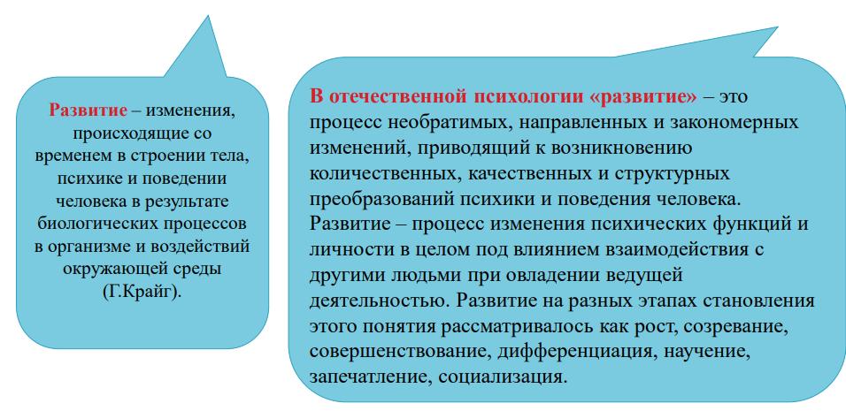
Содержание понятия развитие

Slide 8

Возрастная психология — классическое название, акцент на описании и характеристиках каждого возрастного периода (младенчество, детство, отрочество и т.д.).
Психология развития — более широкое понятие. В психологии развития основной внимание уделяется динамике, механизмам, закономерностям и причинам психических изменений на протяжении всей жизни человека.
Психология развития решает важные вопросы вопрос «что меняется в психике на протяжении жизни?» и «как и почему меняется психика в онтогенезе?».

Slide 9
Задачи психологии развития и возрастной психологии.
«Теоретические (научно-исследовательские) задачи:
1) изучение закономерностей развития;
2) частно-системные задачи, направленные на изучение отдельных периодов развития и определенных особенностей;
3) локальные задачи: изучение отдельных функций, свойств личности, интеллекта, эмоционально-волевой сферы в динамике возраста.
Практические (прикладные) задачи:
психодиагностические, психокоррекционные и развивающие.
Основные проблемы:
определение закономерностей развития;
построение периодизации жизненного цикла человека;
научное обоснование возрастных норм;
определение эталонов зрелости индивида, личности, субъекта деятельности;
выявление актуальных и потенциальных возможностей человека в разные периоды жизни;
научное прогнозирование развития человека».
Савенышева С.С., Василенко В.Е., Стрижицкая О.Ю.
Психология развития и возрастная психология: Учебно-методическое пособие. – СПб., 2011. – 88 с.

Slide 10


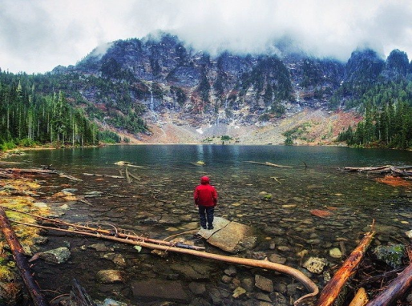

Человек опосредованно через познание мира познает самого себя: в процессе взаимодействия с внешним миром человек, выступая активно действующим лицом, познает мир, а вместе с тем и себя.
Человек и природа
Человек и технологии
Человек и космос
“Я ухожу в себя и открываю целый мир!”
Иоганн Вольфганг Гёте
“Чтобы быть собой,
нужно быть кем-то”.
Станислав Ежи Лец
Человек и другие люди

Slide 11
Возраст – это качественно своеобразный период физического, психологического или поведенческого развития, характеризующийся присущими только ему особенностями.
физический
возраст
психологический

Slide 12

«Фактор возраста,
который рассматривается в психологических исследованиях, является в действительности суммацией разнородных явлений роста, общесоматического, полового и нервнопсихического созревания, зрелости и старения, конвергируемых со многими сложными явлениями общественно-экономического, культурного, идеологического и социально-психологического развития человека в конкретных исторических условиях».
Б.Г. Ананьев

Slide 13

Компоненты возраста
Социальная ситуация развития - совершенно своеобразные, специфические для данного возраста, исключительно единственные и неповторимые отношения между ребенком и окружающей его действительностью. (Л. С. Выготский).
Новообразования - психические и социальные изменения, которые впервые возникают на данном возрастном этапе и которые определяют ход дальнейшего психического развития.
Ведущая деятельность - это деятельность, в наибольшей степени способствующая психическому и поведенческому развитию ребенка в данный период его жизни и ведущая развитие за собой (Эльконин Д.Б.).

Slide 14
Составляющие возрастного психологического портрета человека
Социальная ситуация развития – система взаимоотношений ребенка со значимыми для него лицами.
Деятельность – целенаправленная активность психики, психика формируется в деятельности, и проявляется в ней.
Возрастные новообразования – достижения в разных областях психической жизни человека.
Закономерности развития
Единство биологического и социального становления.
Р – появление новых качеств. Р – этапностью, периодичностью. Р – процесс последовательный, поступательный. Р – процесс гетерохронный. Р – процесс динамический. Р – процесс интегративный.

Slide 15
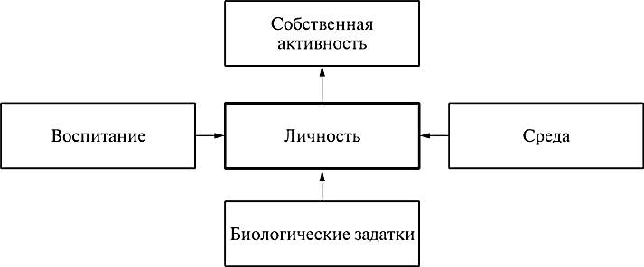
Факторы развития:
Общие: среда, наследственность
Частные: обучение, воспитание, зона актуального и зона ближайшего развития, активность субъекта.
Психическое развитие – закономерное изменение психических явлений во времени, выражающееся в их количественных, качественных и структурных преобразованиях (А. В. Петровский).

Slide 16
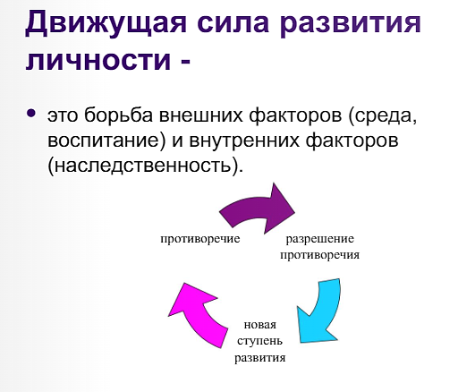

Slide 17
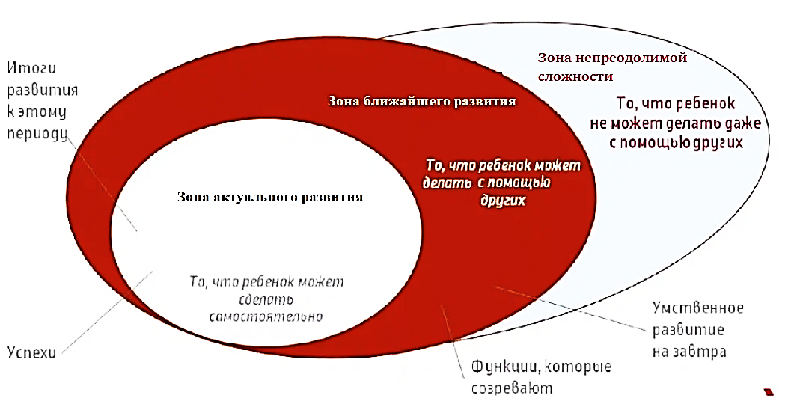

Slide 18
Детство - период, продолжающийся от новорожденности до полной социальной и, следовательно, психологической зрелости; это период становления ребенка полноценным членом человеческого общества. При этом продолжительность детства в первобытном обществе не равна продолжительности детства в эпоху средневековья или в наши дни.
Этапы детства человека - продукт истории, и они столь же подвержены изменению, как и тысячи лет назад. Поэтому нельзя изучать детство ребенка и законы его становления вне развития человеческого общества и законов, определяющих его развитие.
Продолжительность детства находится в прямой зависимости от уровня материальной и духовной культуры общества.

Slide 19


СПАСИБО ЗА ВНИМАНИЕ!

